Slide 1


TRƯỜNG ĐH TIỀN GIANG · KHOA KỸ THUẬT CÔNG NGHỆ
BÁO CÁO ĐỒ ÁN CHUYÊN NGÀNH
Xây dựng web app cửa hàng
bán đồ ăn nhanh – ZomZop
Giảng viên hướng dẫn: ThS. Huỳnh Thị Nhật Hằng
Sinh viên thực hiện:
• 023101006 – Ngô Hữu Tính
• 023101057 – Cao Phúc Thịnh
• 023101058 – Nguyễn Văn Trực
Lớp: ĐH CNTT 23A
Notes:
Kính chào Hội đồng. Nhóm em xin trình bày đề tài xây dựng web app cửa hàng bán đồ ăn nhanh ZomZop, mô hình chuỗi nhiều chi nhánh. Nhóm gồm 3 thành viên, dưới sự hướng dẫn của cô Huỳnh Thị Nhật Hằng.
🎬 Tự chạy: nhãn trường → tên đề tài → linh vật → logo → thông tin nhóm.

Slide 2
Lý do chọn đề tài
Đồ án chuyên ngành · 2026
😓
Hiện trạng cửa hàng
🍔
Giải pháp ZomZop
✖ Phụ thuộc app giao đồ ăn, mất hoa hồng
✖ Dữ liệu khách không thuộc cửa hàng
✖ Ca làm, chấm công, lương ghi sổ tay
VS
✔ Kênh đặt món riêng của cửa hàng
✔ Quản lý khép kín từng chi nhánh
✔ Chấm công khuôn mặt, lương tự tính
★ Một hệ thống cho cả bán hàng trực tuyến và vận hành nội bộ chuỗi
2
Notes:
Nhiều cửa hàng thức ăn nhanh đang bán qua app trung gian: mất hoa hồng và không nắm dữ liệu khách. Khâu nội bộ như phân ca, chấm công, tính lương vẫn ghi tay. ZomZop giải quyết cả hai: kênh bán riêng và quản trị khép kín từng chi nhánh.
🎬 Click 1: hiện trạng · Click 2: VS + giải pháp · Click 3: thanh kết luận.

Slide 3
Mục tiêu và phạm vi
Đồ án chuyên ngành · 2026
🛒
Khách hàng
1
🏪
Quản lý chi nhánh
2
✔ Chọn chi nhánh, tìm món, đặt hàng
✔ Mã giảm giá, 4 cách thanh toán
✔ Theo dõi, đánh giá, chatbot AI
✔ Duyệt đơn theo luồng trạng thái
✔ Thực đơn, giá, tồn kho riêng
✔ Nhân sự, ca, lương, báo cáo
🛡️
Quản trị viên
3
👩‍🍳
Nhân viên & Đầu bếp
4
✔ Chi nhánh, tài khoản quản lý
✔ Thực đơn gốc, banner, voucher
✔ Báo cáo toàn chuỗi, chatbot
✔ Chấm công bằng khuôn mặt
✔ Xem lịch làm, công, lương
✔ Màn hình bếp theo dõi đơn
3
Notes:
Hệ thống có năm vai trò, gom thành bốn phân hệ. Khách hàng đặt món; quản lý điều hành một chi nhánh; quản trị viên quản lý dữ liệu chung toàn chuỗi; nhân viên và đầu bếp chấm công, xem lịch và lương của mình.
🎬 Mỗi click hiện 1 phân hệ (4 click).

Slide 4
Công nghệ sử dụng
Đồ án chuyên ngành · 2026
✨
Tích hợp
face-api.js · Google Gemini · ApexCharts · PhpSpreadsheet
Giao diện
Blade · Tailwind CSS 4 · Vite · responsive điện thoại
Làm việc nhóm
🖥️
✔ Git + GitHub theo nhánh
✔ PHPUnit: 367 ca kiểm thử
✔ Laragon chạy cục bộ
✔ Migration + seeder dựng dữ liệu
⚙️
Xử lý nghiệp vụ
Laravel 13 · PHP 8.3 · MVC, Eloquent, middleware phân quyền
🗄️
Cơ sở dữ liệu
MySQL · transaction cho đặt hàng, voucher, lương
4
Notes:
Kiến trúc khách – chủ theo mô hình MVC của Laravel. Dữ liệu trên MySQL, các thao tác tiền bạc chạy trong transaction. Giao diện Blade và Tailwind, hiển thị tốt trên điện thoại. Lớp trên cùng là các tích hợp: nhận diện khuôn mặt chạy ngay trên trình duyệt, Gemini cho chatbot, biểu đồ và xuất Excel.
🎬 4 click: dựng từng tầng từ dưới lên; khung bên phải tự hiện sau tầng cuối.

Slide 5
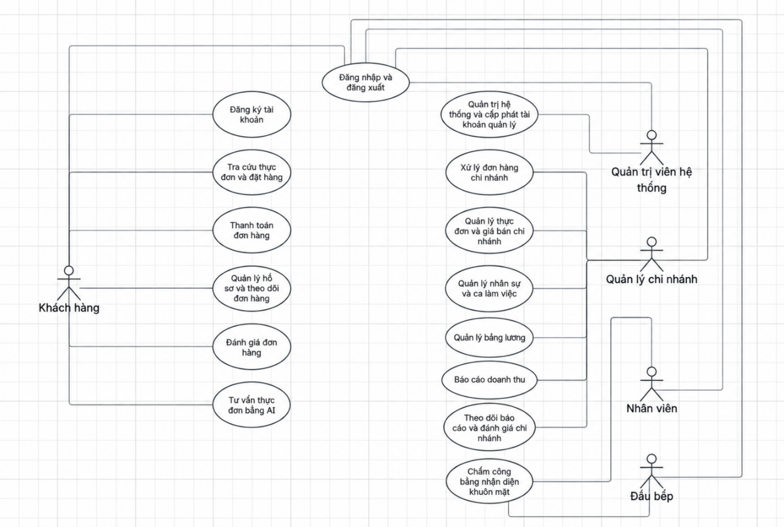
Tác nhân và use case
Đồ án chuyên ngành · 2026
5 tác nhân · 15 use case
✔ Khách hàng: đăng ký, đặt hàng, thanh toán, đánh giá, chatbot
✔ Quản lý: đơn hàng, thực đơn, nhân sự, chấm công, lương, báo cáo
✔ Nhân viên, Đầu bếp: chấm công khuôn mặt
✔ Quản trị viên: dữ liệu nền, cấp tài khoản quản lý
5
Notes:
Sơ đồ use case tổng quát gồm năm tác nhân và mười lăm use case. Quản lý chi nhánh là tác nhân trung tâm của vận hành, mọi quyền của họ chỉ giới hạn trong chi nhánh được phân công.
🎬 Click 1: sơ đồ · Click 2: tóm tắt.

Slide 6
Thiết kế cơ sở dữ liệu
Đồ án chuyên ngành · 2026
🍟
Thực đơn
🧾
Đơn hàng
menu_items · branch_menu_items (giá, tồn, Bán chạy riêng chi nhánh)
🏪
CHI NHÁNH
branches
orders · order_items (lưu giá lúc đặt) · order_histories
👥
Nhân sự
⏱️
Chấm công & lương
users (5 vai trò) · shifts · shift_assignments (lịch tuần)
face_descriptors · attendances · payrolls · payroll_adjustments
Mọi dữ liệu nghiệp vụ đều gắn với một chi nhánh → quản lý chỉ thấy dữ liệu chi nhánh mình
6
Notes:
Cơ sở dữ liệu xoay quanh thực thể chi nhánh. Thực đơn gốc khai báo một lần, còn giá, tồn kho và nhãn bán chạy đặt riêng từng chi nhánh. Đơn hàng lưu lại tên và giá lúc đặt, kèm nhật ký chuyển trạng thái. Nhân sự, chấm công và lương cũng gắn chi nhánh.
🎬 Click 1: chi nhánh · Click 2–5: từng nhóm bảng (nhóm cuối hiện kèm câu chốt).

Slide 7
Quy trình xử lý đơn hàng
Đồ án chuyên ngành · 2026
1
📍
2
🛒
3
💳
4
⏳
Chọn chi nhánh
Thêm vào giỏ
Thanh toán
Chờ xác nhận
Giá, tồn kho theo chi nhánh
Ghi chú, topping, tìm món
Voucher, phí ship, VietQR
Quản lý duyệt hoặc huỷ
7
✅
6
🛎️
5
🔥
Hoàn thành
Sẵn sàng
Đang nấu
Khách nhận, gửi đánh giá
Món đã xong
Hiện trên màn hình bếp
★ Đi đúng thứ tự · chỉ huỷ khi chưa vào bếp · mỗi lần chuyển đều ghi nhật ký
7
Notes:
Khách chọn chi nhánh, thêm món vào giỏ rồi thanh toán, có mã giảm giá và chuyển khoản VietQR. Đơn đi qua năm trạng thái theo đúng thứ tự; chỉ được huỷ khi chưa vào bếp, khi huỷ thì hoàn lại tồn kho và lượt dùng mã. Mỗi lần chuyển đều ghi người làm và thời điểm.
🎬 Click 1: bước 1–3 (khách) · Click 2: bước 4–5 · Click 3: bước 6–7 + thanh nguyên tắc.

Slide 8
Chấm công bằng khuôn mặt
Đồ án chuyên ngành · 2026
1
🔗
2
📸
3
👆
Ghép máy quầy
Đăng ký mặt
Bấm chấm vào
Liên kết riêng, thu hồi được
15 mẫu, kiểm tra cùng người
Nhìn thẳng vào camera
6
📝
5
🖼️
4
🧠
Trễ thì hỏi lý do
Ghi công + ảnh
So khớp 128 số
Trễ > 5′, ra sớm > 10′
Ảnh minh chứng lưu 30 ngày
Ngưỡng 0.35, so mọi chi nhánh
★ Nhận diện chạy trên trình duyệt · máy chủ chỉ nhận vectơ 128 số, không nhận ảnh khuôn mặt
8
Notes:
Quản lý ghép máy tính bảng ở quầy và đăng ký mười lăm mẫu khuôn mặt cho từng nhân viên. Khi chấm công, trình duyệt tự nhận diện và chỉ gửi vectơ 128 số lên máy chủ. Ngưỡng 0.35 được đo thực nghiệm; người giống nhất thuộc chi nhánh khác thì từ chối. Đi trễ quá năm phút phải nhập lý do.
🎬 Click 1: chuẩn bị (1–2) · Click 2: nhận diện (3–4) · Click 3: ghi nhận (5–6) + thanh nguyên tắc.

Slide 9
Ca làm, lịch và bảng lương
Đồ án chuyên ngành · 2026
🗓️
⏱️
💰
🔒
Xếp lịch tuần
Chấm công
Tính lương
Chốt & chi trả
✔ Bảng nhân viên × 7 ngày
✔ Một người nhiều ca/ngày
✔ Xuất Excel dán tại quầy
✔ Tự nhận diện ca đang diễn ra
✔ Hỗ trợ ca qua đêm
✔ Quản lý chấm tay khi sự cố
✔ Giờ công × đơn giá theo giờ
✔ 7 ngày đầu: đơn giá thử việc
✔ Thưởng, phạt ghi rõ lý do
✔ Nháp → Đã chốt → Đã trả
✔ Đã trả thì không sửa được
✔ Nhân viên tự xem lương mình
★ Giờ công lấy thẳng từ dữ liệu chấm công → lương không nhập tay, không lệch số
9
Notes:
Quản lý xếp lịch theo tuần ngay trên trang ca làm. Chấm công tự nhận ca, kể cả ca qua đêm. Lương bằng giờ công nhân đơn giá, bảy ngày đầu dùng đơn giá thử việc, thưởng phạt ghi thành từng khoản có lý do. Bảng lương chỉ đi một chiều: nháp, đã chốt, đã trả.
🎬 Mỗi click 1 cột (4 click); thanh chốt tự hiện sau cột cuối.

Slide 10
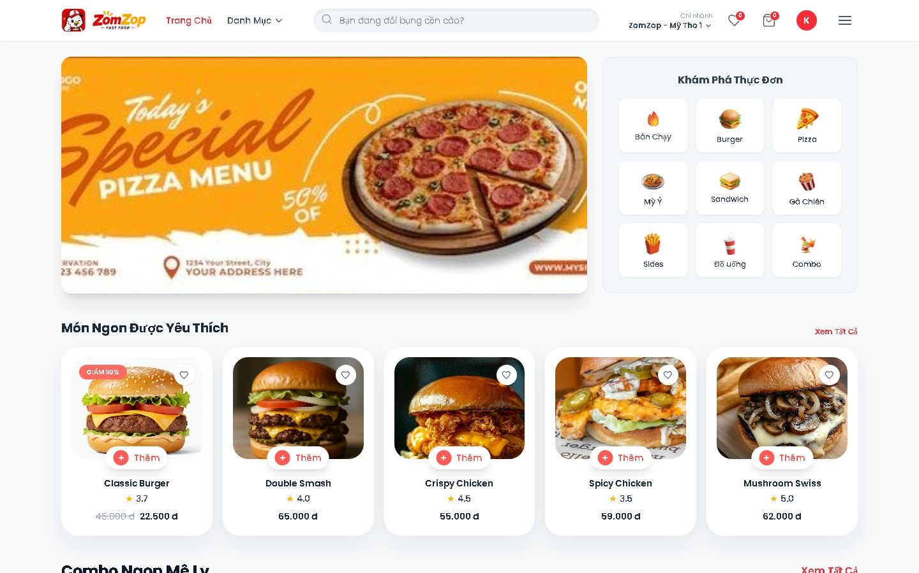
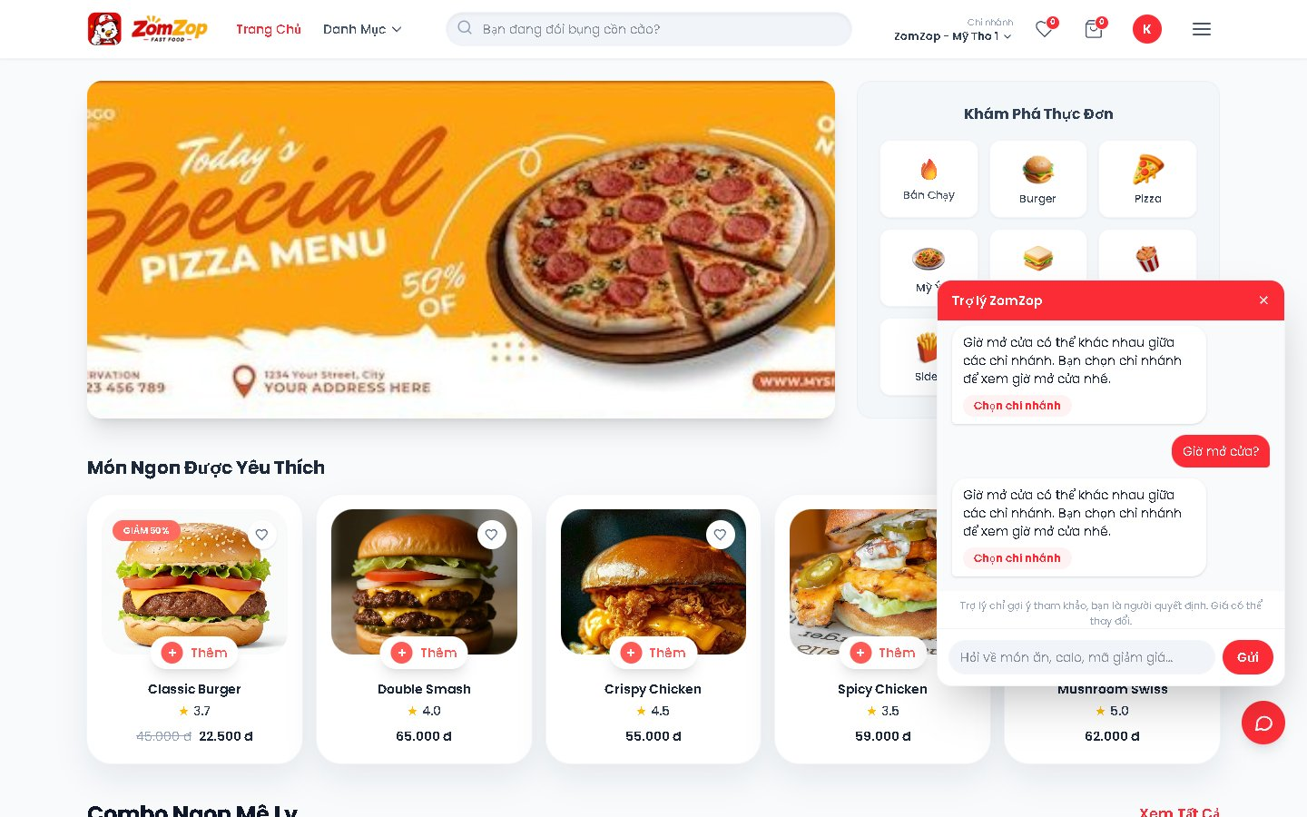
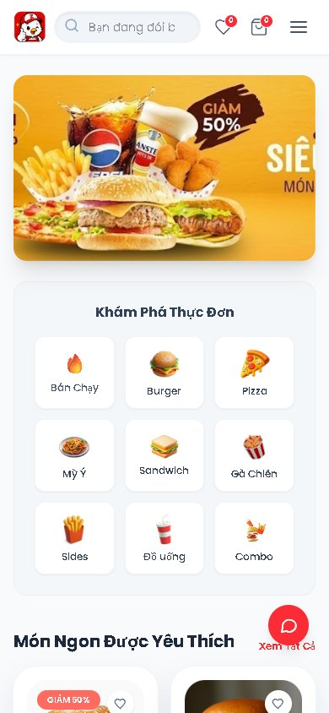
Giao diện khách hàng
Đồ án chuyên ngành · 2026
Trợ lý chatbot
Trang chủ theo chi nhánh
Điện thoại
10
Notes:
Trang chủ hiển thị thực đơn theo chi nhánh khách đã chọn, có món bán chạy và ưu đãi từ đầu bếp. Chatbot trả lời theo từ khoá hoặc qua Gemini, kèm thực đơn và giá thật của chi nhánh. Giao diện hiển thị tốt trên điện thoại.
🎬 3 click: trang chủ → chatbot → điện thoại. Nên chuyển sang demo trực tiếp sau slide này.

Slide 11
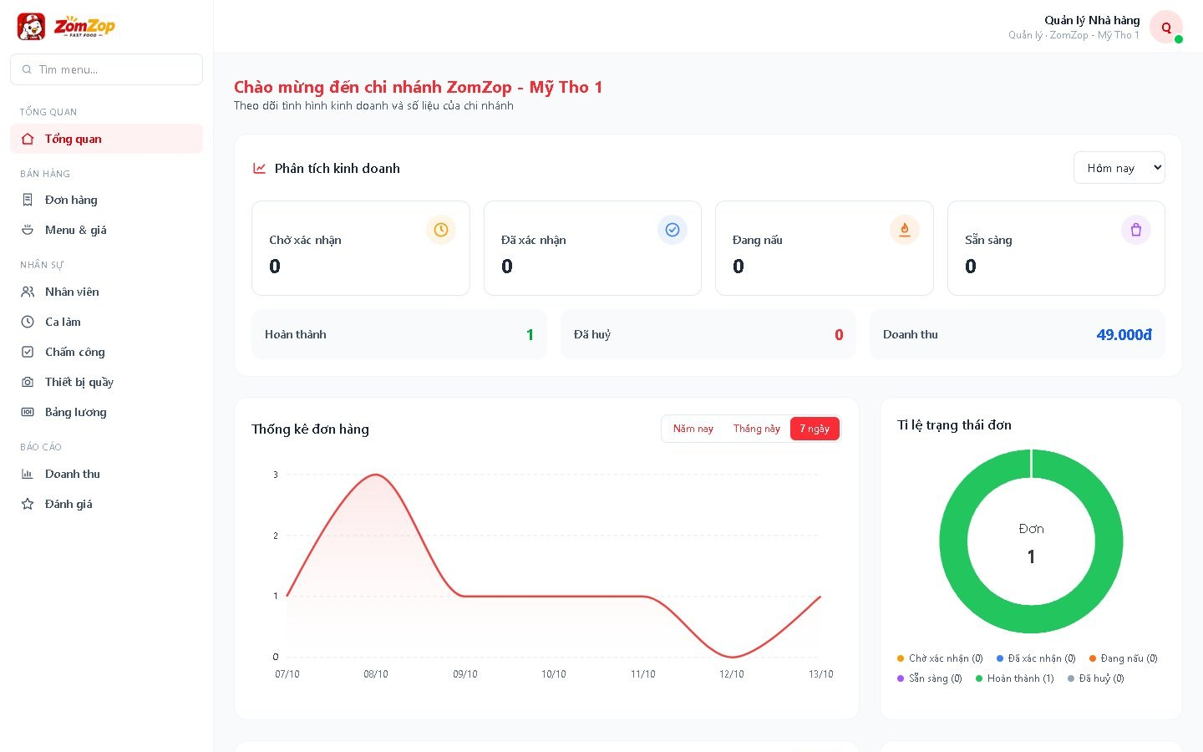
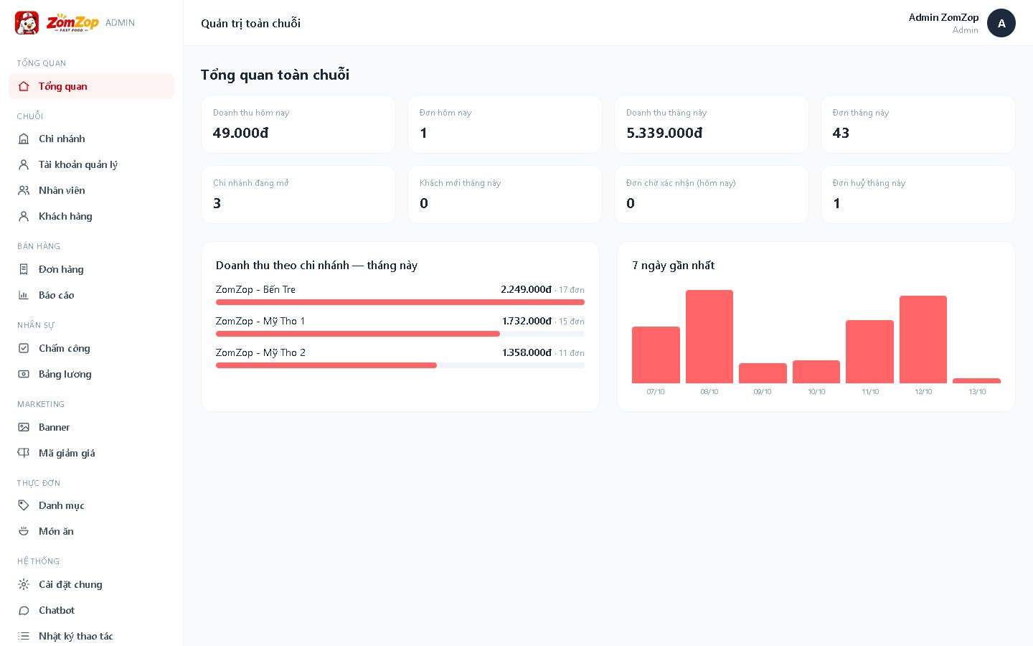
Giao diện quản lý
Đồ án chuyên ngành · 2026
Tổng quan chi nhánh
Tổng quan toàn chuỗi
11
Notes:
Bên trái là màn hình quản lý chi nhánh: số đơn theo trạng thái, doanh thu, biểu đồ bảy ngày và đơn gần đây. Bên phải là tổng quan toàn chuỗi của quản trị viên, so sánh doanh thu giữa các chi nhánh.
🎬 Click 1: quản lý chi nhánh · Click 2: quản trị viên.

Slide 12
Kết quả kiểm thử
Đồ án chuyên ngành · 2026
367
1.517
100%
15
ca kiểm thử tự động
phép kiểm tra
ca kiểm thử đạt
use case đã hiện thực
Nghiệp vụ tiền & đơn hàng
Phân quyền, chấm công & lương
✔ Chặn chuyển trạng thái sai thứ tự
✔ Huỷ đơn hoàn tồn kho, mã đúng một lần
✔ Đặt vượt tồn kho thì không tạo đơn
✔ Chi nhánh khác: trả 404, không nhận mặt
✔ Trễ > 5′ bắt buộc nhập lý do
✔ Ca qua đêm, lương thử việc tính đúng
PHPUnit trên SQLite trong bộ nhớ · chưa đo tải nhiều người dùng đồng thời
12
Notes:
Ngoài chạy thử thủ công, nhóm viết 367 ca kiểm thử tự động với 1.517 phép kiểm tra, tất cả đều đạt. Trọng tâm là các nghiệp vụ dễ sai: trạng thái đơn, tồn kho, mã giảm giá, phân quyền chi nhánh, chấm công và lương. Nhóm chưa đo hiệu năng tải lớn.
🎬 Click 1: 4 con số · Click 2: nhóm nghiệp vụ · Click 3: nhóm nhân sự (kèm ghi chú).

Slide 13
Hạn chế và hướng phát triển
Đồ án chuyên ngành · 2026
HẠN CHẾ
HƯỚNG PHÁT TRIỂN
MoMo, VNPay mới ghi nhận lựa chọn
➜ Tích hợp cổng thanh toán, đối soát tự động
Chưa chống giả mạo bằng ảnh, video
➜ Bổ sung kiểm tra người thật (liveness)
Mới chạy cục bộ trên Laragon
➜ Triển khai HTTPS, chạy thử tại 1 chi nhánh
Phí ship cố định, chưa có kho nguyên liệu
➜ Phí theo khoảng cách, quản lý nhập – xuất kho
13
Notes:
Nhóm nhận thấy bốn hạn chế chính và hướng xử lý tương ứng: tích hợp cổng thanh toán thật, chống giả mạo khi chấm công, đưa hệ thống lên máy chủ có HTTPS để chạy thử, và mở rộng giao hàng, kho nguyên liệu.
🎬 Mỗi click 1 hàng (4 click).

Slide 14
Cảm ơn Hội đồng đã lắng nghe!
Kính mời Thầy Cô đặt câu hỏi
HT
PT
VT
Ngô Hữu Tính
Cao Phúc Thịnh
Nguyễn Văn Trực
023101006
023101057
023101058
Giao diện khách hàng, đặt hàng, voucher, đánh giá
Quản lý chi nhánh, chấm công, quản trị, kiểm thử
Phân tích yêu cầu, use case, tổng hợp báo cáo
Notes:
Nhóm em xin cảm ơn Hội đồng và cô hướng dẫn. Kính mời Thầy Cô đặt câu hỏi.
🎬 Tự chạy: lời cảm ơn → 3 thành viên → logo.

